Slide 1

GadukaZluka.io
Ежедневная доза гадючно-злючных сообщений!
Авторы проекта:
Безбородов Руслан a.k.a. @dungybug
Андрей Данилов a.k.a. @drakutont

Slide 2
GadukaZluka.io – is…
Цель проекта – создать чат, выделяющийся из серой массы, со своими особенностями, тематикой, весельем и полной свободой общения.
Здесь можно общаться анонимно и не анонимно, здесь можно общаться со случайным человеком,
Здесь можно всё…
почти…
С другой стороны, этот проект – отличный шанс проявить наши навыки, а также набраться опыта во время разработки.
Таким образом, GadukaZluka.io – это лицейский проект, который перерос в PET проект.
Такие проекты помогают нам развиваться а также наполнять свои портфолио интересными работами.

Slide 3
Что же стоит за этим проектом?
Структура проекта
Что мы использовали во время разработки и как нам это помогло
Какой опыт мы получили в ходе PET проекта

Slide 4
>> Структура проекта
Проект прежде всего разделён на две основные части:
Фронтенд
- Здесь мы применили React, TypeScript, Formik, Webpack и React-Router
Бэкенд
- Здесь мы применили Flask, SQLAlchemy, а также gunicorn с gevent-websocket для запуска сервера
Для общения между сервером и фронтендом мы использовали Socket.IO, т.к. он позволяет нам передавать сообщения в реальном времени, а также он поддерживает LongPolling, что делает возможным такое общение даже при отсутствии поддержки WebSocket бразуером.

Slide 5
>> Что мы использовали
Использование строгой типизации на стороне клиента ( фронтэнда ) позволило нам избежать ошибок в рантайме, т.е. с помощью сильной типизации на стороне мы сделали приложение стабильным.
Gunicorn обеспечил нам быстрый и легковесный WSGI под Flask.
Для сервера мы использовали Debian 11, 1-ядерный процессор на 2.4 ГГц, 512МБ ОЗУ и 10ГБ дискового пространства.
Как показала практика, этого было более чем достаточно.

Slide 6
>> Какой опыт мы получили
Типизация
В более-менее большом проекте просто необходима типизация, т.к. избавляет от множества глупых и мелких ошибок, а также экономит время на их исправление.
В ходе разработки мы пытались применить mypy для внедрения сильной типизации на сервер. Однако, как показала практика, типизацию лучше всего начинать в начале проекта, т.к. в ходе реализации мы столкнулись с большим количеством ошибок, некоторые из которых возникали из-за несовершенства mypy, и которые можно было исправить только полным переделыванием проекта.
В ходе типизирования сервера возникла проблема с написанием типов, т.к. разных сообщений у нас было много, а типизировать нужно было каждое. Чтобы такого не возникало, все типы, интерфейсы и прочее желательно описывать в какой-нибудь спецификации, которая поддерживает конвертирование в типы для разных языков. Таковой спецификацией, например, является OpenAPI. Плюсом такого подхода является ещё и то, что там удобно описаны все интерфейсы, с помощью которых общается ваш сервер и клиент.

Slide 7
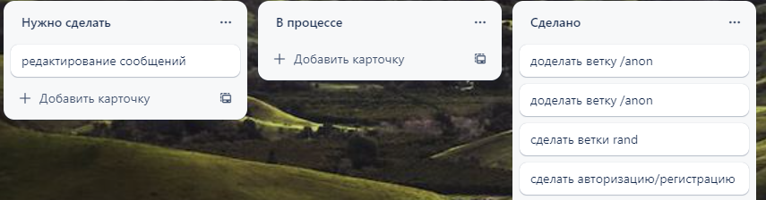
>> Какой опыт мы получили
Использование Trello
Для успешной координации между людьми а также делегированием заданий желательно использовать таск-трекер, например Trello. Он позволяет удобно записывать все задачи, которые нужно сделать, которые к тому же отсортированы по спискам.

Slide 8
>> Какой опыт мы получили
Проблемы
В ходе разработки мы решили, что было бы неплохо использовать Python 3.10 для улучшения кода(использование match/case, упрощение типизации). Однако, проведя запуск приложения на сервере мы столкнулись с проблемой того, что сервер не поддерживает версии Python >3.9. Поэтому использование несвежих версий библиотек/языков и пр. иногда может быть оправдано.

Slide 9
Выводы по работе
Как сайт чувствует себя на самом деле
Что будет дальше?

Slide 10
>> Тесты на реальных людях
Мы подумали, что было бы неплохо протестировать наш сайт на живых людях и проверить, как всё работает на самом деле.
В сумме мы позвали 42 человека и проводили тест в течении 5 часов.
В ходе эксперимента мы выяснили, что сайт действительно выполняет свою функцию, однако для полного раскрытия наших идей нужно больше людей.
Также мы поняли, какие аспекты нашего приложения стоит подтянуть, что стоит добавить, а что оказалось совсем ненужным.
Так, например, мы поняли, что чату очень не хватало медиа: картинок, гифок, видео и пр. Добавление этих элементов заметно оживило чат.

Slide 11
>> Что будет дальше?
Развивать проект можно бесконечно, добавляя в него новые ветки, новые фичи, новые идеи.
Однако, сейчас приложение нуждается в доработке для представления массам. На маленьком количестве людей сайт неплохо себя показывает, однако при сотнях тысячах пользователей чаты превращаются в бесконечный поток сообщений.
Также можно добавить регистрацию по адресу эл. почты, добавить разделение веток на тематические ветки, создание своих собственных веток ( в том числе приватных и публичных ) и многое другое.

Slide 12
>> Что будет дальше?
Проект на GitHub мы откроем сразу после защиты, вместе с инструкцией по запуску сервера, где каждый желающий сможет посмотреть на код проекта и возможно вытянуть для себя что-нибудь новое, а при желании сделать свой вклад в этот проект, реализовав свою собственную идею, которой, по вашему мнению, не хватает в этом проекте.

Slide 13
Картинки и видео работы сайта

Slide 14
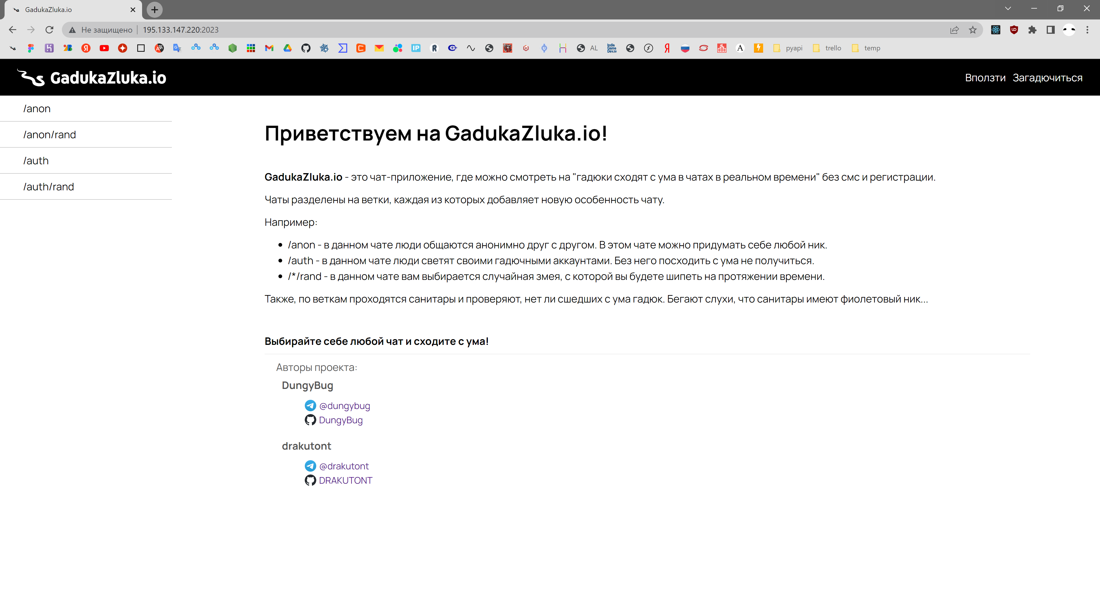

Slide 15
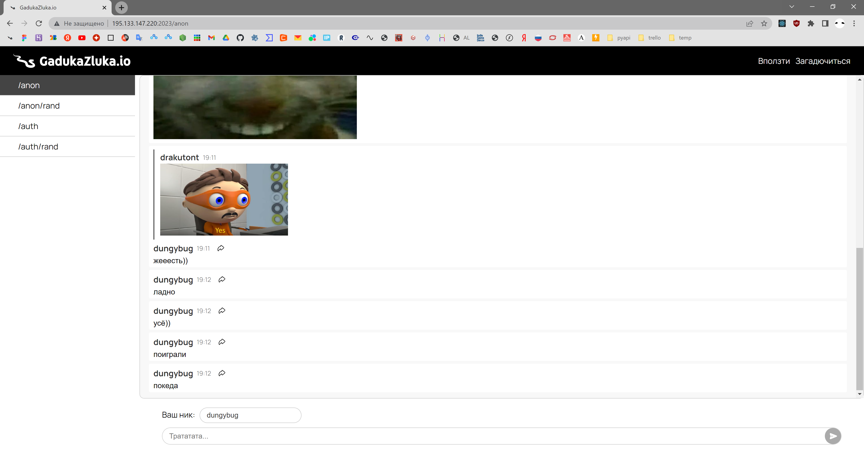

Slide 16
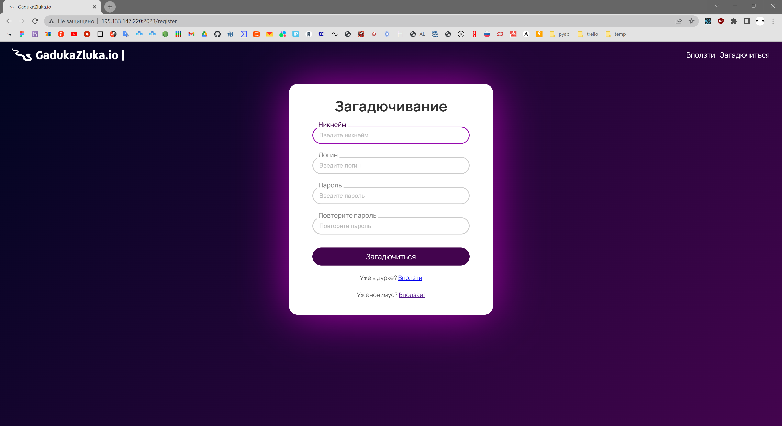

Slide 17
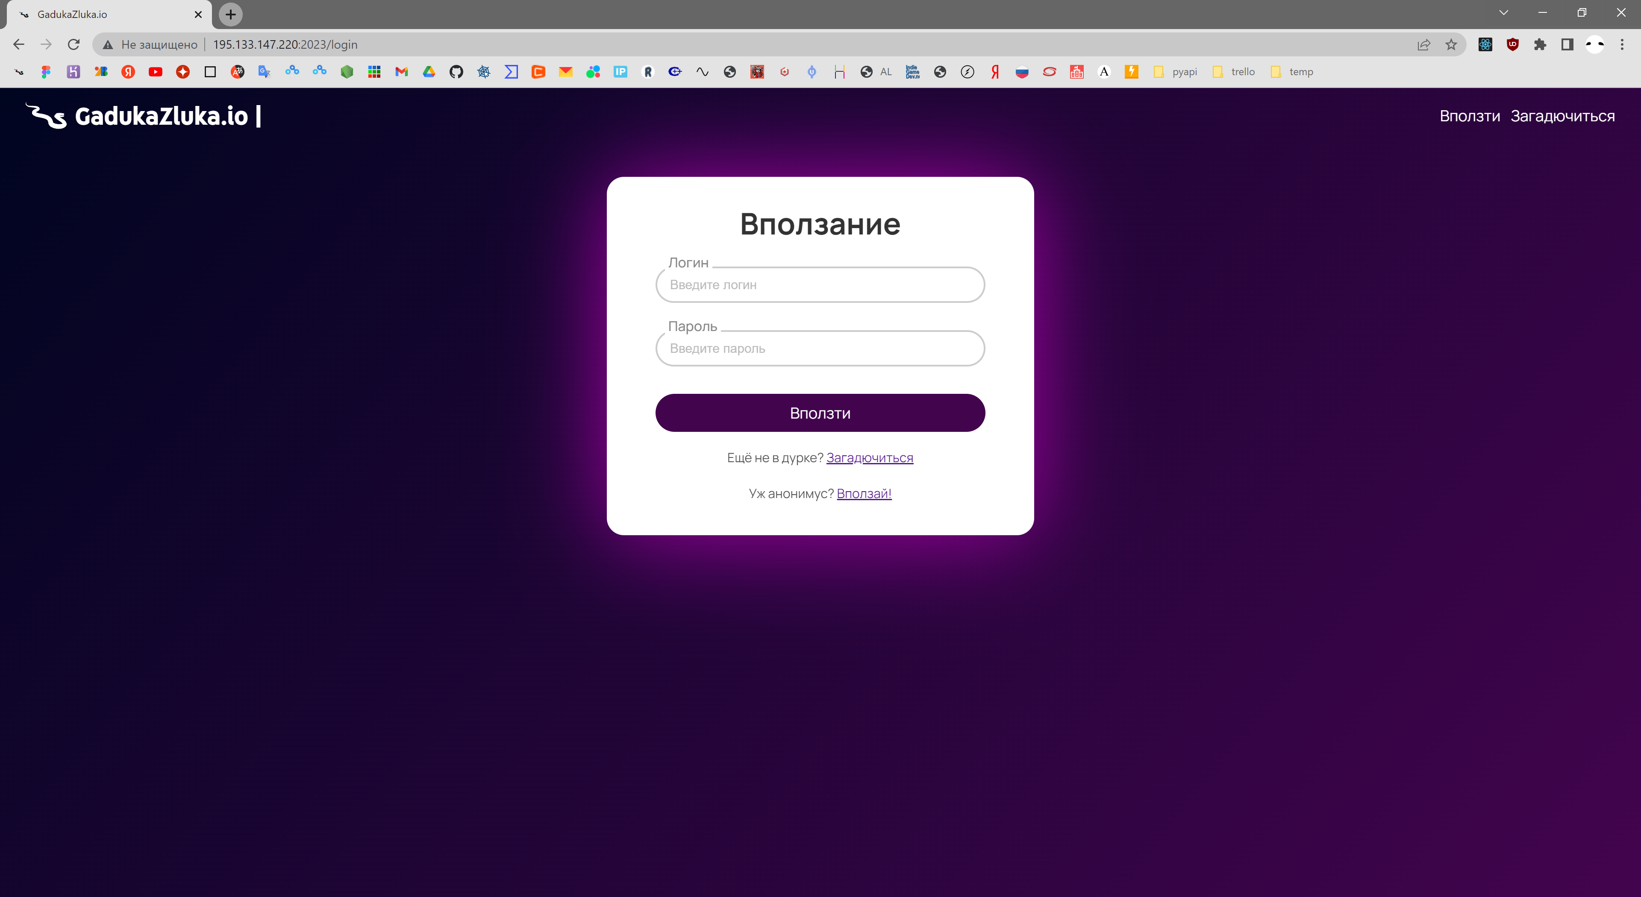

Slide 18
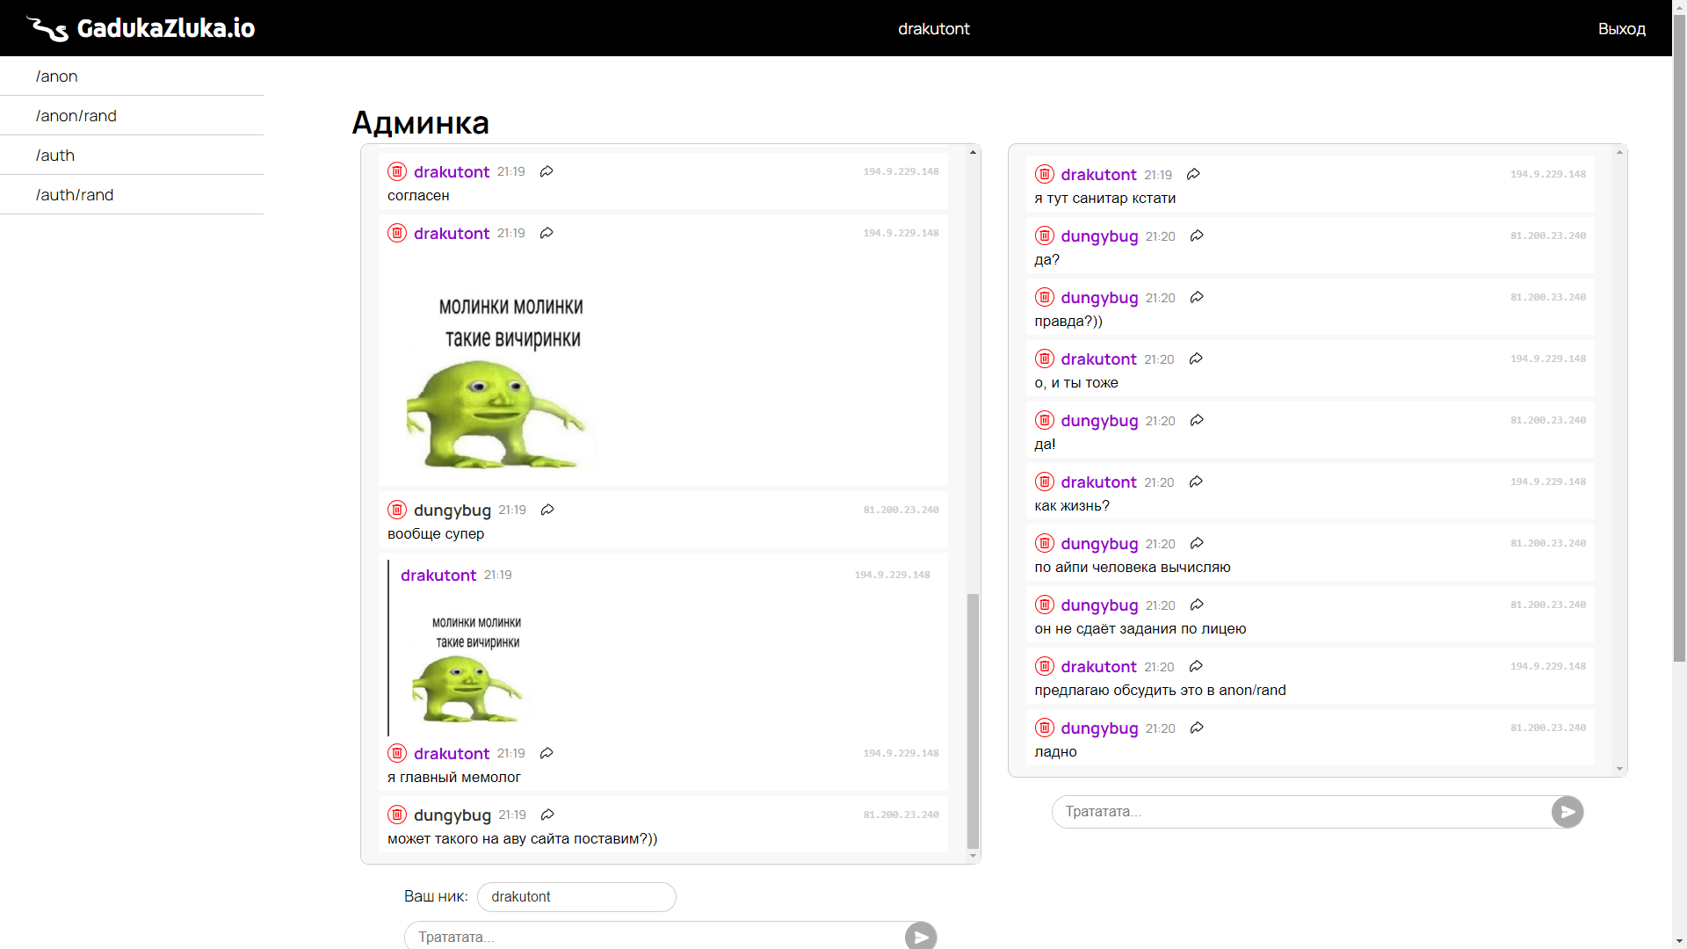

Slide 19
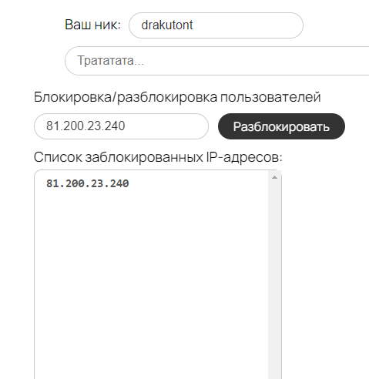
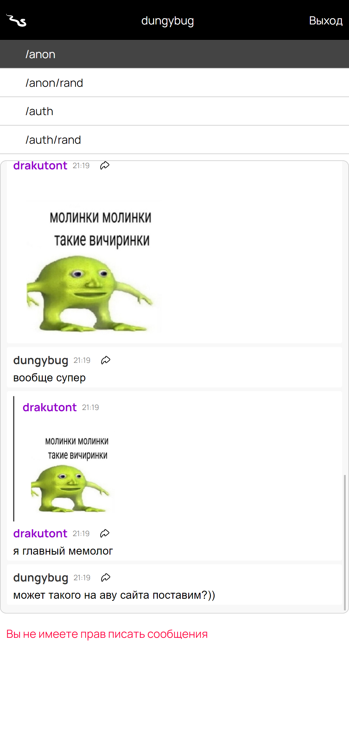
Пользователя можно заблокировать:
Тогда у заблокированного будет следующее:

Slide 20
Ссылка: https://youtu.be/i_qk879W9WM
Сайт: http://195.133.147.220:2023

Slide 21
Спасибо за внимание!

